Slide 1
Нахождение максимальной площади пересечения треугольников
Презентация проекта по информатике
Автор:
Колпачков Всеволод 10-2

Slide 2
Этапы решения задачи
Постановка задачи
Входные и выходные данные
Визуализация постановки задачи
Математическая модель
Визуализация структуры данных
Визуализация метода решения
Пример работы программы

Slide 3
Постановка задачи
На плоскости задано множество треугольников. Найти такие два треугольника, что площадь фигуры, находящейся внутри обоих треугольников, будет максимальна. Выделить найденные два треугольника, выделить контур фигуры, находящейся внутри обоих треугольников, желательно "залить цветом" внутреннее пространство этой фигуры.

Slide 4
Входные и выходные данные
1)Входные данные:
Координаты вершин треугольника
1)Выходные данные:
Два треугольника, площадь пересечения которых максимальна, и сама эта площадь

Slide 5
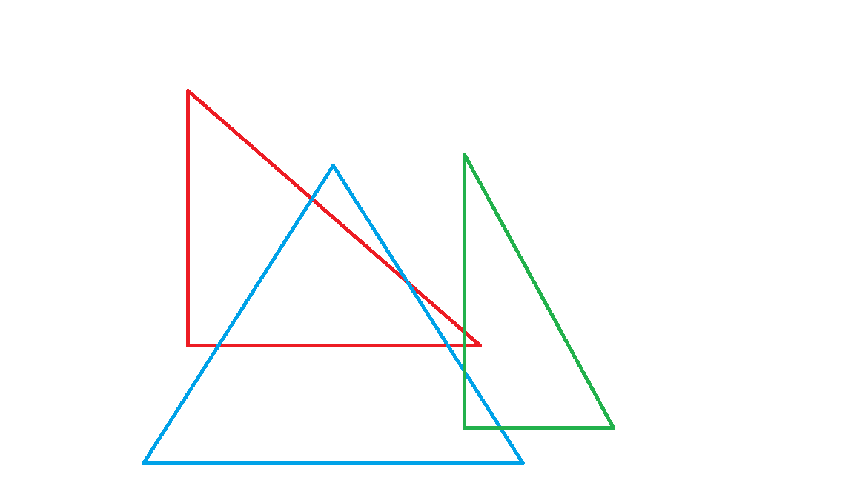
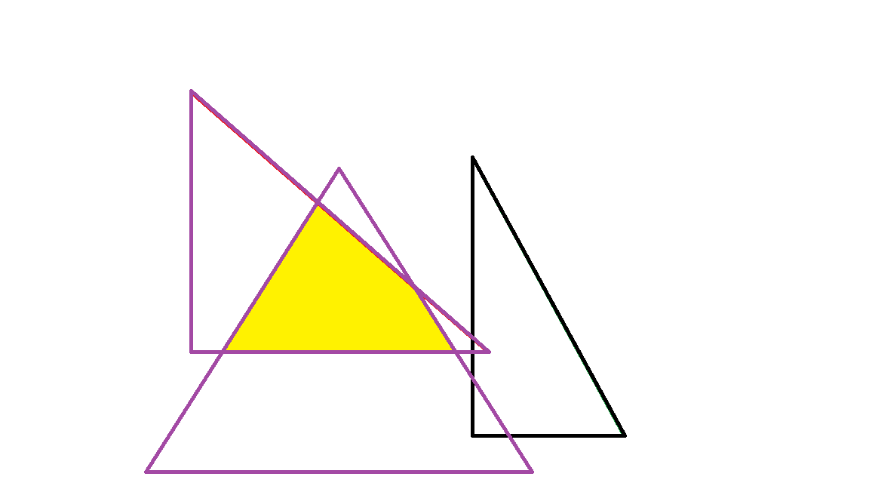
Визуализация постановки задачи
Имеем: множество треугольников
Требуется :
Найти два треугольника, площадь пересечения которых максимальна
Закрасить найденную площадь

Slide 6
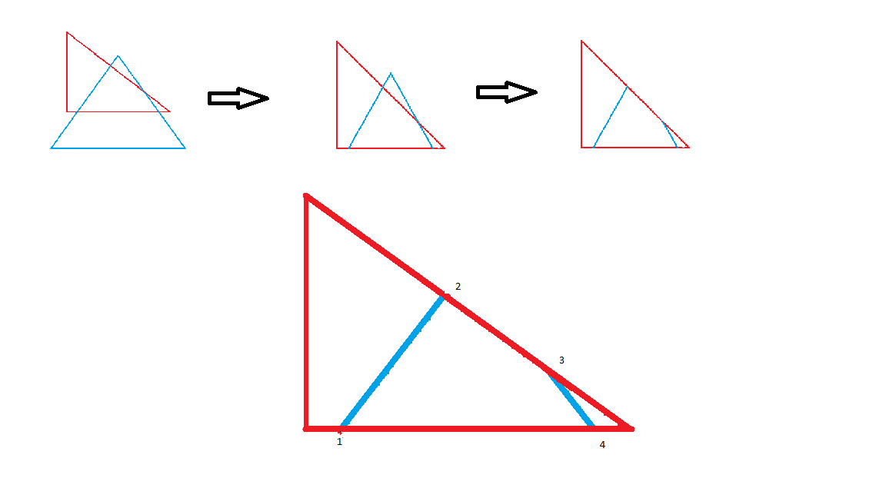
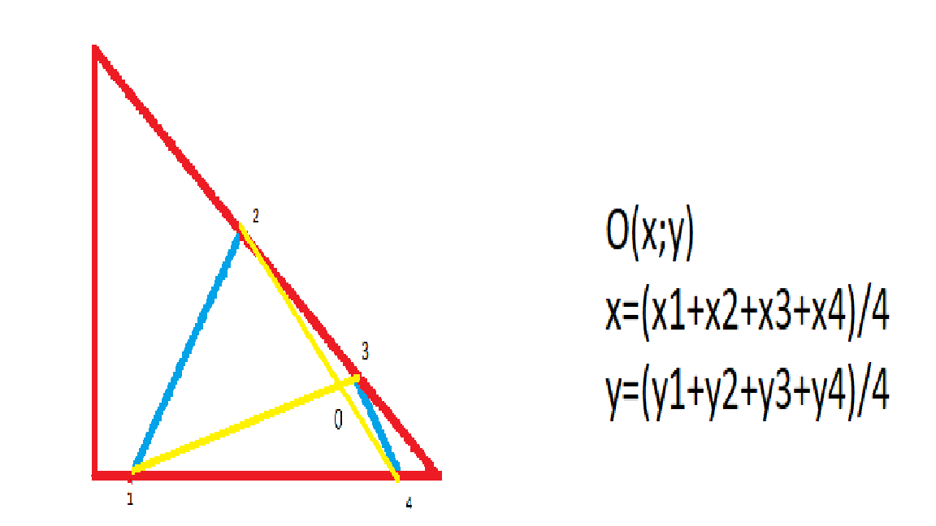
Математическая модель
Поскольку пересечением будет либо выпуклый четырехугольник,либо треугольник,либо линия,я буду использовать алгоритм Сазерленда-Ходжмана.
Нахожу центр полученной фигуры(точку О).
Затем нахожу площадь каждого такого треугольника и складываю полученные площади

Slide 7
Визуализация структуры данных
Хранятся координаты каждого треугольника
1 | 2 | 3 | 4 | 5 | 6 | 7 | 8 | 9
x1;y1 | x2;y2 | x3;y3 | x4;y4 | x5;y5 | x6;y6 | x7;y7 | x8;y8 | x9;y9
Хранятся координаты центров пересечений треугольников
1 | 2 | 3
x3;y3 | x4;y4 | x6;y6
Хранятся координаты двух треугольников,площадь пересечения которых максимальна
1 | 2 | 3 | 4 | 5 | 6 | 7 | 8 | 9
x1;y1 | x2;y2 | x3;y3 | x4;y4 | x5;y5 | x6;y6 | x7;y7 | x8;y8 | x9;y9
1 | 2 | 3 | 4 | 5 | 6 | 7 | 8 | 9
x1;y1 | x2;y2 | x3;y3 | x4;y4 | x5;y5 | x6;y6 | x7;y7 | x8;y8 | x9;y9

Slide 8
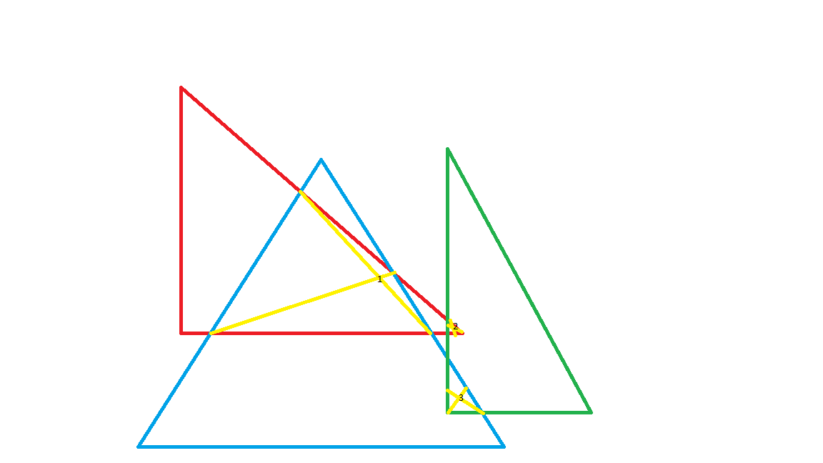
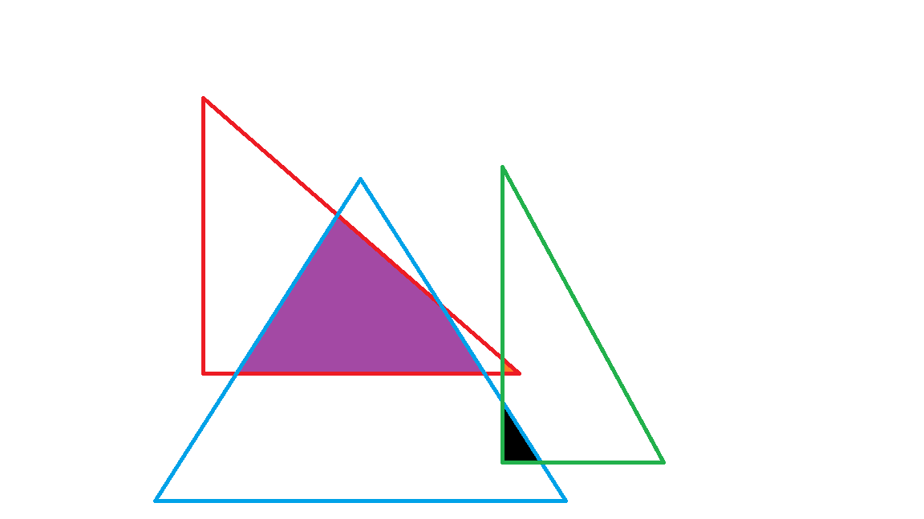
Визуализация метода решения
Имеется три треугольника с заданными вершинами
Находится вершина каждой фигуры,получившихся при пересечении треугольников
Каждая такая фигура разбивается на треугольники
Находится площадь пересечения каждого треугольника с каждым
Определяется максимум из площадей

Slide 9
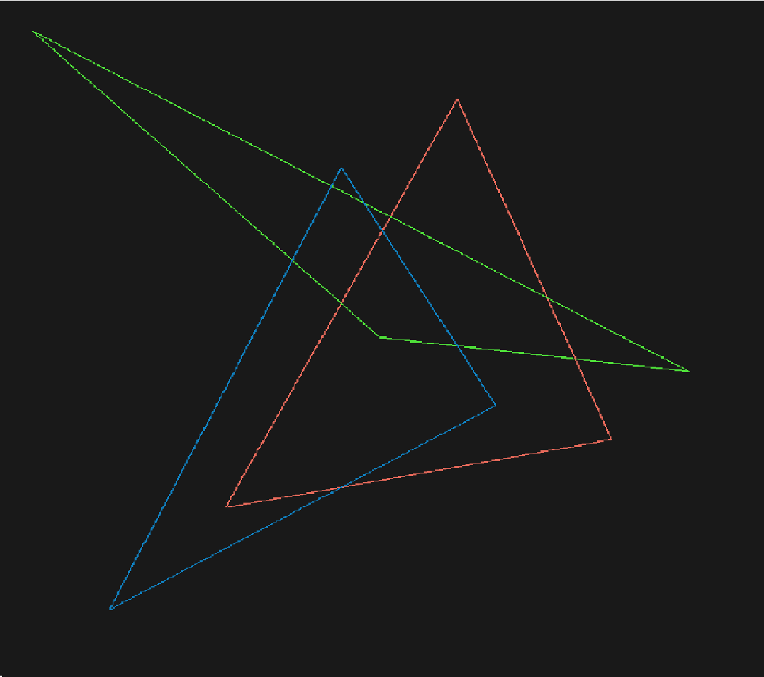
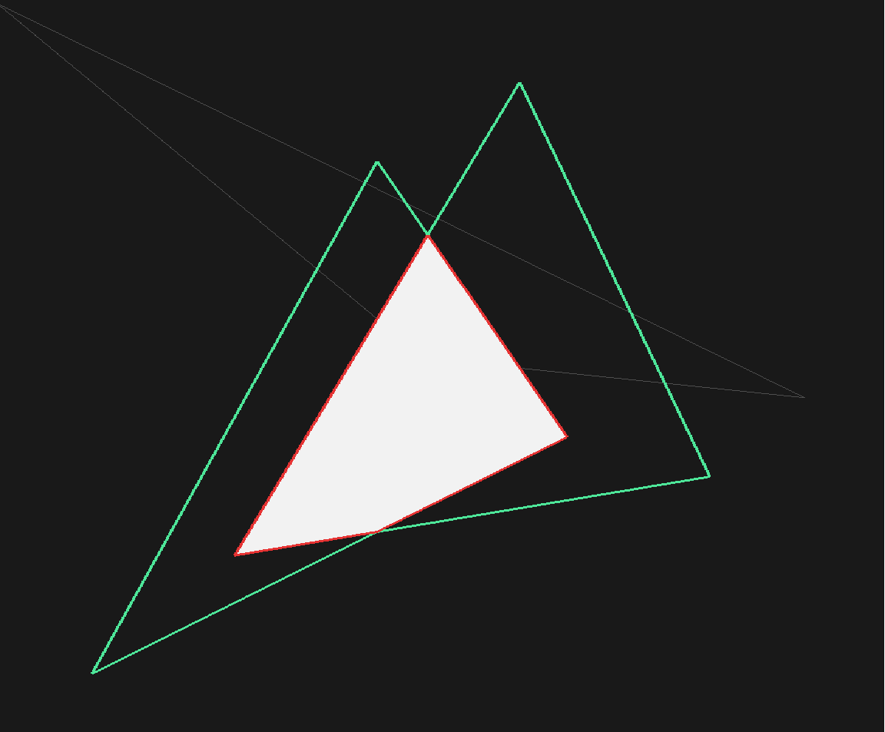
Пример работы программы
Входные данные:
Треугольник 1 (0.2 ; 0.7) ; ( 0.6; -0.3) ; (-0.4 ; -0.5)
Треугольник 2 (0.0 ; 0.0) ; ( 0.8; -0.1) ; (-0.9 ; 0.9)
Треугольник 3 (-0.7 ; -0.8) ; ( 0.3; -0.2) ; (-0.1 ; 0.5)
Выходные данные

Slide 10
Возникшие трудности
Закрашивание максимальной площади и обесцвечивание ненужных треугольников

Slide 11
Спасибо за внимание! Презентацию подготовил Ученик 10-2 класса Колпачков Всеволод

